Slide 1
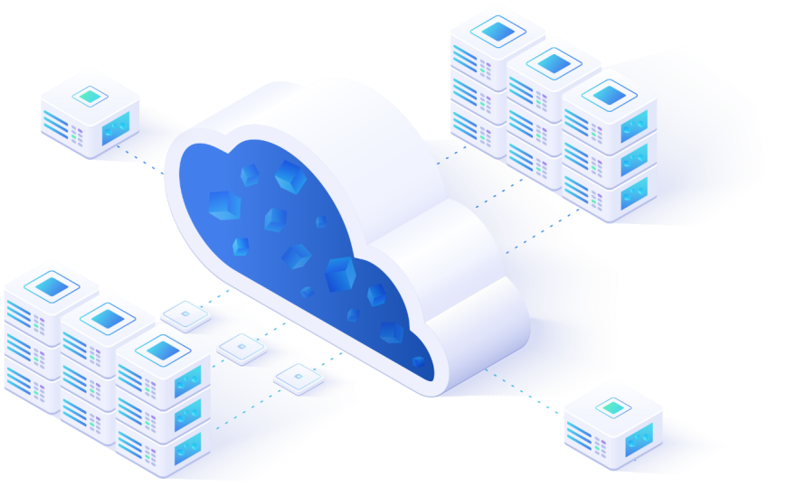
Cloud Database
Altibase提供 Cloud Computing Platform Database所必须的
Cloud Computing Eco System 参与, 减少开发管理费用, 大容量数据的高性能, 轻松扩展等特点。
Easy of Access
Cloud 最优环境
DB 扩容及分布式管理方便，App管理方便
便于用户轻松管理
不需要新的语言或方法，只需要SQL语句就能管理
提供符合Cloud 环境的多种授权价格体系
提供减少授权费用、维保费用方案
ALTIBASE
CLOUD
DATABASE
Disaster Recovery
Scalability
通过数据分片与复制组成安全的Database
DR 架构方便
不受距离限制，可以远程复制
根据服务扩容及转换可以自动扩展Database
不需要重新开发Application可扩展 Database 节点及分布式架构

Slide 2


技术能力 – 全球最初的产品
Altibase是 全球最初发布的混合式数据库，最早商用化的大容量数据库 。系统软件中 2014年登载到 Gartner’s Magic Quadrant， 世界最早开发的混合式 Sharding。
Gartner’s Magic Quadrant for Operational DBMSs 2014
超高速 In-Memory性能和
大容量磁盘混合的
统一数据库引擎
Hybrid Sharding
CHALLENGERS
LEADERS
Application
Clients
Application
Shard library
Query executor
Oracle
Connectivity
Connectivity
Microsoft
IBM
SAP
Query Processor
Query Processor
MongoDB
InterSystems
Storage Manager
Storage Manager
Non-Shard
SQL
MariaDB
Enterprise DB
MarkLogic
Replication
Shard connection
Altibase
DataStax
Shard SQL
FairCom
Couchbase
Cloudera
Aerosplice
Query analyzer
Neo Technologies
In-Memory Database
DRAM
In-Memory Database
DRAM
TmaxData
Query optimizer
Query
executor
McObject
Basho Technologies
···
Acitian
NuoDB
Clustrix
Shard Coordinator
Shard DB
NICHE PLAYERS
VISIONARIES
Log
Checkpoint
On-Disk
Database
Log
Checkpoint
On-Disk
Database

Slide 3





















































技术能力 - References
全球提供 650个以上客户及6000个以上服务确保技术能力和稳定性。
制造、通信、金融、公共等多个领域都有Reference。
在中国、日本等多个国家提供服务。
Telecom
Finance
Government
Manufacturing
Internet
Powerplant
Strategic
Partnership

Slide 4
高性能 – 与其他 In Memory Database 对比
Altibase提供比其他In-Memory Database更快的性能。
特别是In-Memory Database受物理内存限制有容量上限，
Altibase的混合引擎
同时提供大容量与高性能，最终Altibase为客户减少大量TCO费用。
Altibase 与 TimesTen DA 对比
Altibase TCP 与 MySQL NDB 对比

Slide 5

高可用性和扩展性 – 轻松扩展
Altibase 提供多种复制方案，可以轻松扩展架构 。
提供 Active-Active, Active-Standby, DR 等多种复制架构方式。不需要为了复制 购买第三方解决方案或复制授权。
Active-Active
Active-Standby
查询数据
变更数据
查询数据
变更数据
查询数据
变更数据
查询数据
Replication
Replication
(同步)
数据统一管理
Disaster Recovery
查询数据
变更数据
Replication
(远程/异步)

Slide 6

管理工具 (轻松管理系统)
STEP 01
STEP 02
Altibase 整体管理功能
表schema、用户、Lock信息、Connection 情况、事务情况
监控Altibase服务进程状态
持续记录系统资源使用情况
SQL Tool
监控
(altimon)
STEP 05
Migration
Center
STEP 03
GUI 工具
Object 及 Table data 迁移
迁移数据校验
复制管理
设置复制及监控状态
对复制中的 Altibase 做表单位对比校验
发生不一致时同步数据
Query 分析
(altiProfile)
STEP 04
分析运行中的 Query
SQL Statement, Bind Value, Plan 信息，Query 执行耗时

Slide 8
Product Roadmap in 2019
High Performance Enterprise
RDBMS
Providing high performance RDBMS solutions with enterprise grade quality, stability and support availability to customers worldwide
Strengthen hybrid model
Extreme performance in-memory technology
Low TCO with advanced hybrid technology
Easy win back with high Oracle compatibility
High reliability with quality first policy
Altibase v7
Multi-thread reliability
IPC-DA
Sharding
v6
v4~v5
Rich features and functionalities
Enterprise performance
with superior
TPCC/TPCH results
v1~v3
Hybrid DBMS
Spatial, Partition
Prepare Cloud & HTAP world
Attractive sharding technology
Make bridges to Cloud & HTAP ecosystem
IMDB with record-level MVCC
Fast and flexible replication
1999~2004
2005~2011
2012~2016
2017~2018
2019~
Delivered
Planned

